Slide 1
Üldistusi haldusreformi tulemustest
Kersten Kattai
Tallinna Ülikooli
ühiskonnateaduste instituudi avaliku halduse lektor
24. mail 2023

Slide 2
Taust
Haldusreformi seireraport 2022
https://www.fin.ee/media/7835/download
Temaatilised artiklid, eri autorid
Minu ülevaade nendes osades, kuhu ise enam panustasin

Slide 3
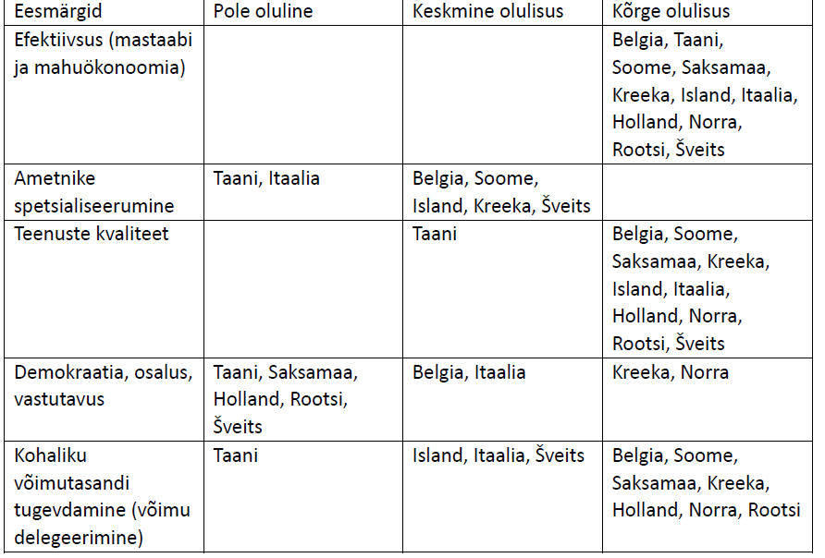
Haldusreformi eesmärgid võrdlevalt, Steiner jt (2016:32)

Slide 4
HRS eesmärkide saavutamine – KOV juhtide küsitluse kokkuvõte
Hinnangud ühinemiste tulemustele on pigem positiivsed
Positiivsed muutused KOV siseses toimimises
  Tugiülesannete konsolideerimine, strateegilisem juhtimine, spetsialiseerumine, juhtimise professionaalsus
  teenused kvaliteetsemad ja mitmekesisemad, kuid kodust kaugemal
  MTÜ-dele ei delegeerita rohkem, külad on aktiveerunud
Institutsionaalseid muutuseid ei nähta (KOV tasandi tugevnemine)
  Ülesannete, rahastamise ja regionaalse juhtimise teemades ei ole toimunud olulisi muutuseid
  Ekspertide-ametnike tasandil on võimalusi otsitud, kuid laiemalt toetust neile ei ole tekkinud
  Pigem positiivne hinnang kesk- ja kohaliku võimu koostööle ja usaldussuhtele
    Elanike usaldus kohalike omavalitsuste vastu on HRS järel järjepidevalt kasvanud

Slide 5
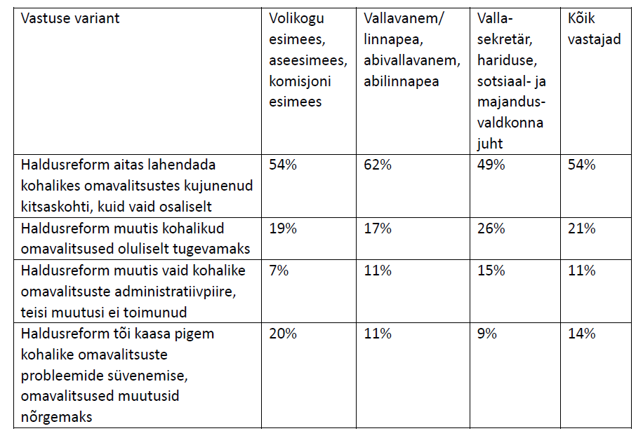
Milline on Teie üldhinnang 2017. aastal toimunud haldusreformile? KOV juhtide küsitlus.

Slide 6

Millised muutused on ühinemiste järel kohalikus poliitikas toimunud?
Võrdlev pilt ühinemise mõjust kohalikule poliitikale on vastuoluline. Oluline muutuja KOV poliitika toimimises on institutsionaalne keskkond ja poliitiline kultuur.

Slide 7
KOV volikogude valimisaktiivsus
Notes:
Eesti eristub Euroopa keskmises pildis esiteks sellega, et ligi 30 aasta jooksul on valimisaktiivsus küll kõikunud, kuid endiselt 30 aasta taguse ajaga samal tasemel
HRS riikides on langus olnud kiirem kui Eestis
Põhjamaade langus on olnud suurem kui Eestis (alates 90ndatst), kuid arvestada tuleb, et seal aktiivis 20% kõrgem kui meil

Slide 8
Kohaliku poliitika erakonnastumine?
Kartus, et parteipoliitika hakkab kohalikul tasandil domineerima ei ole kinnitunud
Valimisliitude roll volikogudes ja valimistel ei ole vähenenud
Volikogu koosseisus rohkem erakondi
Valimiste võtja KOVides

Slide 9
Poliitiline konkurents
Poliitiline konkurents kasvas
Koalitsioonide mitmekesisus
Konkurents ei tähenda stabiilsemat poliitikat
Poliitilise eliidi ringlus suurenes, kuid kõrgharidusega liidrite osakaal langes 20. a tagusele ajale
KOV poliitikas domineerivad avaliku sektori taustaga isikud
Valimisnimekirjade arv volikogus | 2013 |  | 2017 |  | 2021
 | Arv | Osa-kaal % | Arv | Osa-kaal % | Arv | Osa-kaal %
Volikogus 1-2 nimekirja | 70 | 33% | 8 | 10% | 6 | 8%
Volikogus 3 nimekirja | 71 | 33% | 18 | 23% | 11 | 14%
Volikogus 4 ja enam nimekirja | 74 | 34% | 53 | 67% | 62 | 78%

Slide 10
Kokkuvõtte asemel - mida edasi KOVide tugevdamisel?
Jätka institutsionaalsete muutustega riigi kesktasandi ja kohalike omavalitsuste suhetes:
  a) võimutasakaal/ partnerlus,
  b) KOVide roll avalike ülesannete täitmisel (detsentraliseerimine),
  c) tuluautonoomia tugevdamine
Regionaalsete arenguerisuste pidurdamine (ideaalis vähendamine) lisaks ressursi suunamisele ka juhtimise instrumentide rakendamise teel
Tulevikuomavalitsuse läbimõtestamine ja vastava programmi loomine

Slide 11
Tänan tähelepanu eest! kersten@tlu.ee

